Slide 1


第二节 光的受激辐射的概念
引言：光和物质的共振相互作用尤其是受激辐射过程是激光器的物理基础。爱因斯坦在普朗克的辐射量子化和玻尔的电子运动状态量子化的基础上提出了受激辐射和自发辐射的概念。
一、黑体辐射及其公式
1、描述黑体辐射的典型物理量
①单色能量密度 ：单位体积内，频率处于 附近单位频率间隔内的电磁辐射能量，它是频率和温度的函数。
注：寻求 的函数形式进而确定单色辐射度的形式是当时黑体辐射研究者们的一大目标！

Slide 2

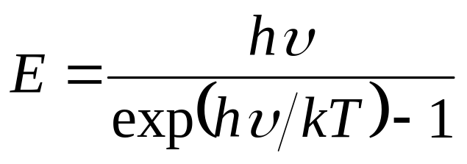
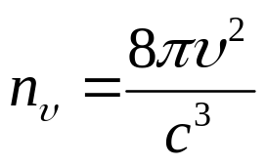


②光波模密度 ：腔内单位体积中频率处于 附近单位频率间隔内的光波模式数。
2、黑体辐射的普朗克公式
①在热力学温度为T的热平衡状态下，黑体辐射分配到腔内每个模式上的平均能量公式。
②模密度公式
真空中：
*介质中：
其中， 为介质中的光速

Slide 3
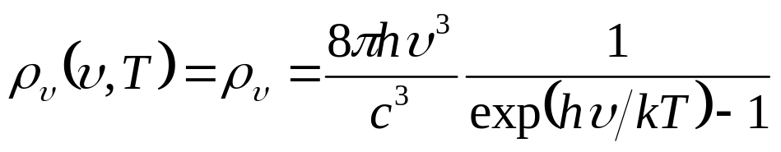

③单色能量密度公式
二、光与物质的三种共振相互作用过程
说明:与这三种共振相互作用过程相关的是物质的两个能级。即能量分别为E₂和E₁，粒子数密度分别为n₂和n₁的激光上能级和激光下能级。
E_{2,}
n₂
E_{1,}
n₁

Slide 4
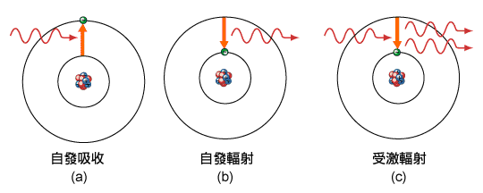



Slide 5
受激吸收

Slide 30
自发辐射

Slide 44
受激辐射

Slide 70



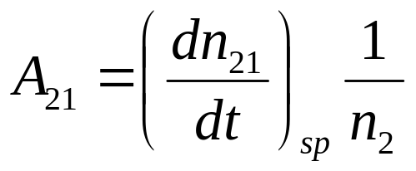

1、自发辐射跃迁
⑴定义：处于高能级E₂上的一个原子自发地跃迁到E₁上并发射出一个能量为 的光子的过程。
入射光自发辐射光频率满足：
⑵描述——自发辐射跃迁几率A₂₁(或叫自发跃迁爱因斯坦系数)
①定义：单位时间内n₂个高能态原子中发生自发跃迁的原子数与n₂的比值。
②特点：a、A₂₁只取决于原子本身的性质，与辐 射场无关。即与 无关。
b、 A₂₁实际上是原子在能级E₂上的平均寿命 的倒数，即跃迁几率越高，则E₂能级的平均寿命越短。

Slide 71

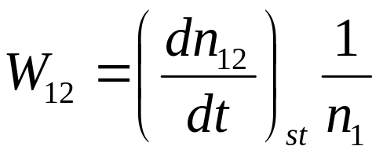
2、受激吸收跃迁
⑴定义：处于低能级E₁上的一个原子,在频率为 的辐射场激励下,吸收一个能量为 的光子并向E₂能级上跃迁的过程。
⑵描述——受激吸收跃迁几率W₁₂
①定义：单位时间内低能级E₁上的n₁个原子中发生受激吸收跃迁到E₂上的原子数与n₁的比值。

Slide 72



②特点：受激吸收跃迁与自发辐射跃迁不同,W₁₂既与原子本身的性质有关，又与辐射场 成正比。即:
:受激吸收跃迁爱因斯坦系数。
3、受激辐射跃迁
⑴定义：为受激吸收跃迁的反过程。处于高能级E₂上的一个原子,在频率为 的辐射场激励下,辐射出一个能量为 的光子并向E₁能级上跃迁的过程。

Slide 73
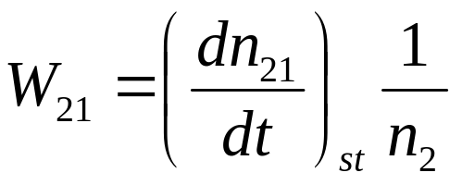



⑵描述——受激辐射跃迁几率W₂₁
①定义：单位时间内n₂个高能态原子中发生受激跃迁的原子数与n₂的比值。
②特点：W₂₁既与原子本身的性质有关，又与辐射场 成正比。即:
:受激辐射跃迁爱因斯坦系数。
三、爱因斯坦系数 、 、 间的关系
1、热平衡时黑体辐射的标志

Slide 74
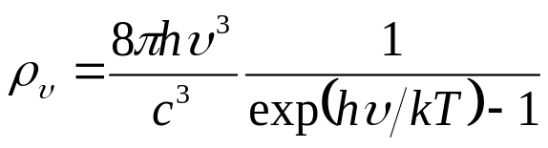
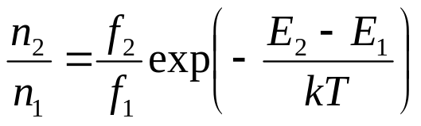


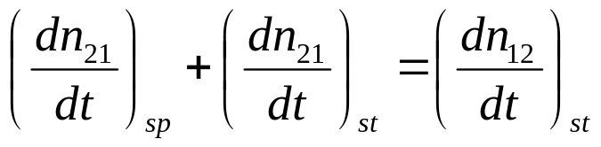
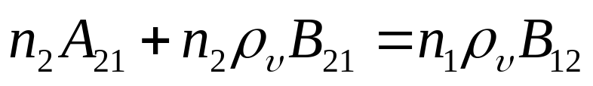
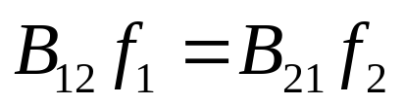


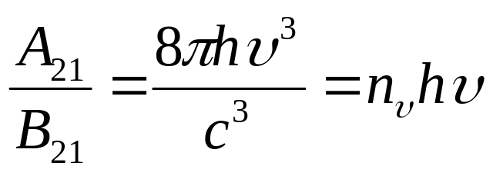
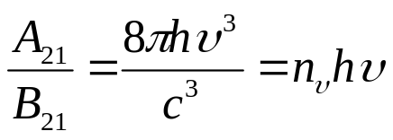
⑴单色能量密度公式
⑵腔内原子数满足玻尔兹曼分布
、 分别是 E₁和E₂统计权重。
⑶n₂和n₁应保持不变(吸收跃迁数=发射跃迁数)
或：
2、爱因斯坦系数间的关系
特例：当f₁=f₂时，有：

Slide 75
四、受激辐射的相干性
1、受激辐射光与自发辐射光的区别
受激辐射光是相干光，自发辐射光是非相干光。
2、造成两种辐射光区别的理论解释
⑴爱因斯坦的唯象理论由于不涉及原子发光的具体物理过程，故而无法解释。
⑵量子电动力学的解释
①受激辐射是在外界辐射的控制下产生的，受激辐射光子与激励的入射光子是同一光子态的，具有相同的频率、相位、波矢、偏振态。大量原子在同一辐射场激发下产生同一光子态或同一光波模式的光子，因而是相干的。

Slide 76
②自发辐射不受外界辐射场的影响，是自发的，大量原子的自发辐射光子具有各自不同的频率、相位、波矢、偏振态，呈无规则、随机的分布。自发辐射光平均地分配到腔内所有的模式上，而不属于同一光子态或同一光波模式，因而是非相干的。
（3）原子发光的经典电子论模型的解释
①受激辐射对应于电子在外加电场作用下作受迫振荡时产生的辐射，受迫振荡产生的辐射的频率、相位、波矢、偏振态应与外加电场一致，即大量受激辐射光子的性质被外加的同一电场同步。因而是相干的。

Slide 77
②自发辐射对应原子中电子的自发阻尼振荡，没有外来电场来同步各个原子的自发阻尼振荡，故自发辐射的频率、相位、波矢、偏振态等呈无规则的、随机的分布。因而互不相干。

Slide 78
思考题
（1）利用自发辐射、受激吸收、受激辐射3种基本过程分析激光原子冷却机理。
（2）在激光的发展史上，先是发明出红光激光，后来发明出绿光激光，最近这几年才发明出紫光激光，为什么波长越短的激光越难发明出来？

